Slide 1
Организация воспитательной работы в условиях новых ФГОС

Slide 2
Приказ Минпросвещения России от 31.05.2021 № 286 «Об утверждении федерального государственного образовательного стандарта начального общего образования»;
Приказ Минпросвещения России от 31.05.2021 № 287 «Об утверждении федерального государственного образовательного стандарта основного общего образования».

Slide 3
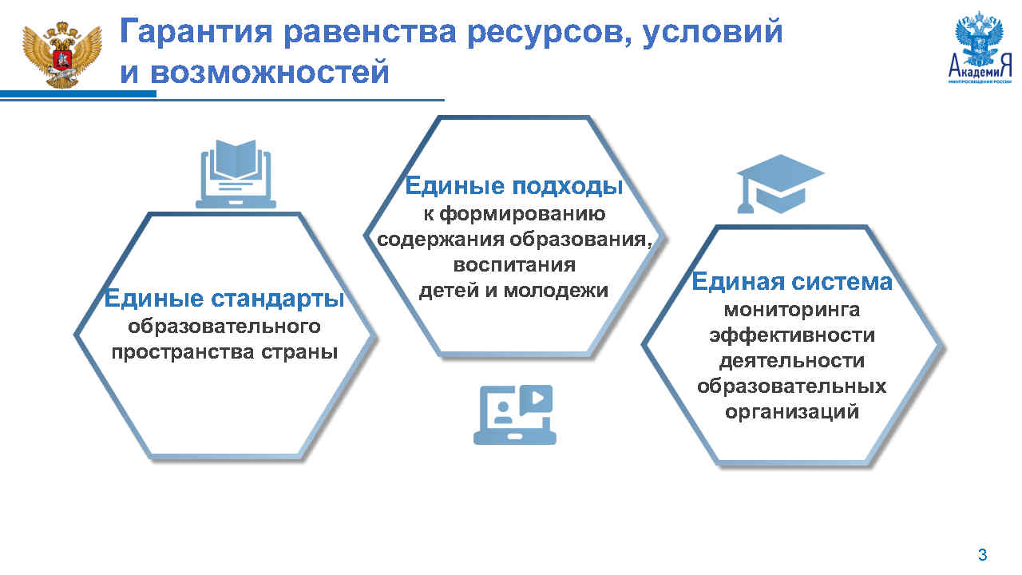

Slide 4
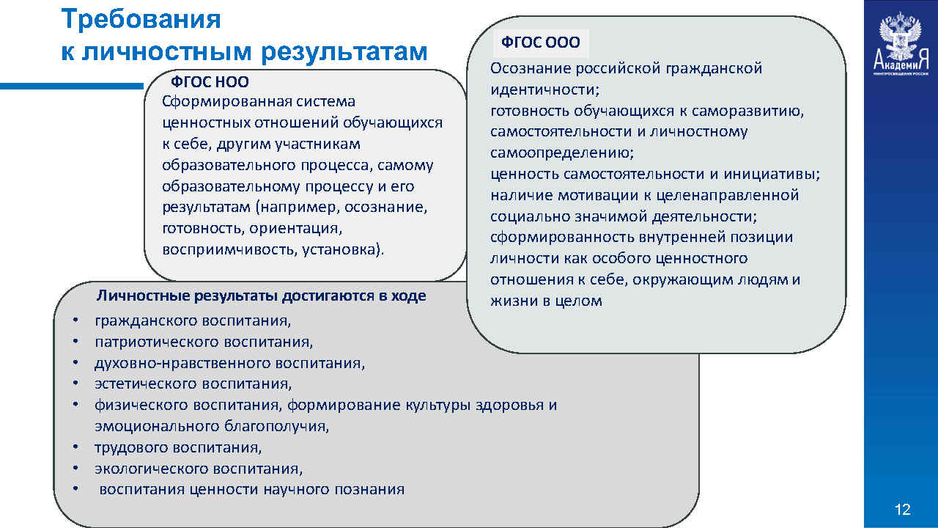

Slide 5
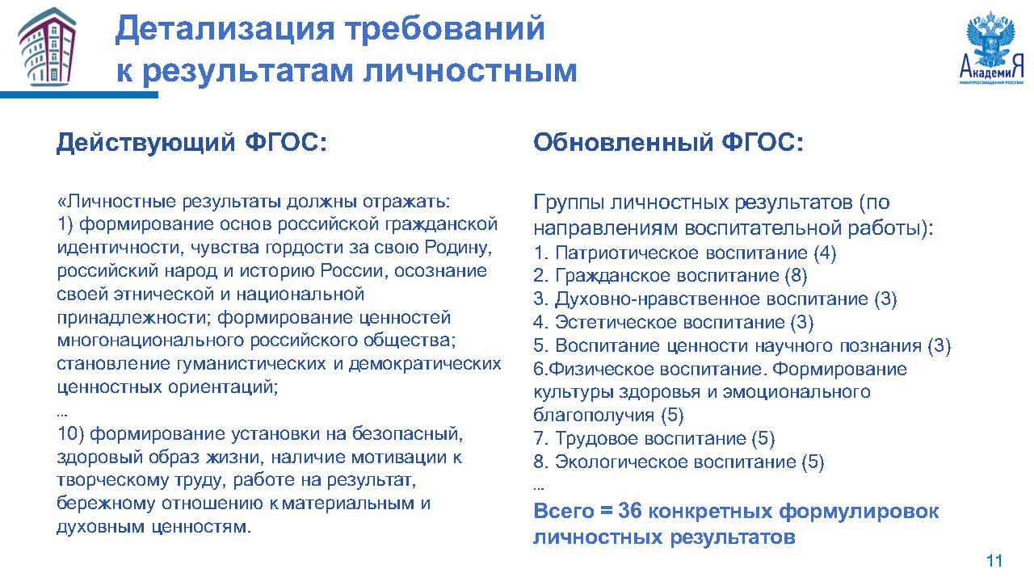

Slide 6
Внеурочная деятельность

Slide 7
Методические рекомендации по организации внеурочной деятельности в рамках реализации обновленных ФГОС
1320 часов - НОО
До 10 часов еженедельных занятий внеурочной деятельностью
1750 часов - ООО
700 часов - СОО

Slide 8
Планирование внеурочной деятельности
Часть, рекомендуемая для всех обучающихся
Вариативная часть
1 час – информационно-просветительские занятия
3 часа – занятия по реализации особых интеллектуальных и социокультурных потребностей
1 час – формирование функциональной грамотности
2 часа – занятия по творческому и физическому развитию
1 час – занятия по профориентации
2 часа – занятия по удовлетворению социальных интересов и потребностей

Slide 9
Проект «Разговор о важном»

Slide 10
Рабочая программа воспитания
Одобрена решением Федерального учебно-методического объединение по общему образованию (протокол № 3/22 от 23 июня 2022 г.)

Slide 11
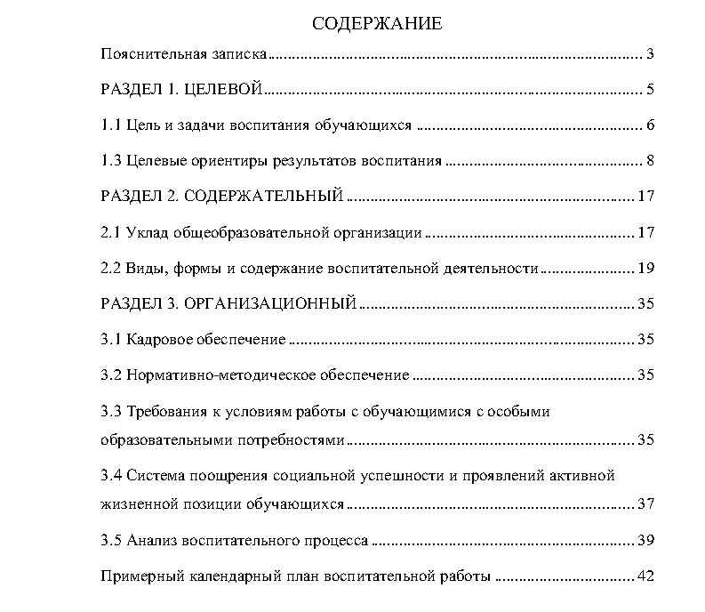

Slide 12
Виды, формы и содержание воспитательной деятельности
ИНВАРИАНТНАЯ ЧАСТЬ
Урочная деятельность
Внеурочная деятельность
Классное руководство
Основные школьные дела
Внешкольные мероприятия
Организация предметно-пространственной среды
Взаимодействие с родителями
Самоуправление
Профилактика и безопасность
Социальное партнерство
Профориентация
ВАРИАТИВНАЯ ЧАСТЬ
Дополнительное образование
Детские общественные объединения
Школьные медиа
Школьный музей
Добровольческая деятельность
Школьные спортивные клубы
Школьные театры
Наставничество

Slide 13
План мероприятий

Slide 14
Учесть при организации воспитательной работы
Показатели регионального и федерального мониторингов:
Наличие во внутришкольной системе оценки качества образования инструментов, процедур оценки результатов воспитания, оценки уровня сформированности ценностных ориентаций, оценки воспитательной среды.
Обучение детей основам информационной безопасности (документ на сайте школы).
Работа школьных спортивных клубов.
Деятельность добровольческих (волонтерских) объединений
Деятельность детских общественных объединений (РДШ, Юнармия, ЮИД).
Реализация программ патриотической направленности (документ на сайте школы).
Мероприятия, направленные на формирование представлений о традициях, истории родного края (документ на сайте школы).
Реализация программы наставничества (документ на сайте школы).
Работа по профориентации.

Slide 15
Организовать работу по направлениям:
Перечень мероприятий, посвященных дням воинской славы России и памятным датам России, реализуемых на территории Красноярского края;
Календарный план воспитательной работы на 2022-2023 учебный год;
Юбилейные даты 2022-2023 гг.;
Историческое просвещение обучающихся;
Школьный театр;
Познавательные маршруты;
Школьный музей;
Диктант Победы.

Slide 16
Ресурсы:
Сайт академии Минпросвещения России: https://apkpro.ru/razgovory-o-vazhnom/
Портал "Единое содержание общего образования" - www.edsoo.ru
Сетевое объединение "Ассоциация классных руководителей на портале Красноярского ИПК - https://dl.kipk.ru/course/index.php?categoryid=3
Сайт Красноярского ИПК - https://kipk.ru/105-main/information/structura/tsentr-vospitaniya-i-grazhdanskogo-obrazovaniya/3101-donctv-act12#methodica
Сайт управления образования - https://uo-kuragino.ru/work/obschee-obrazovanie/vospitatelnaja-rabota/dokumenty

Slide 17
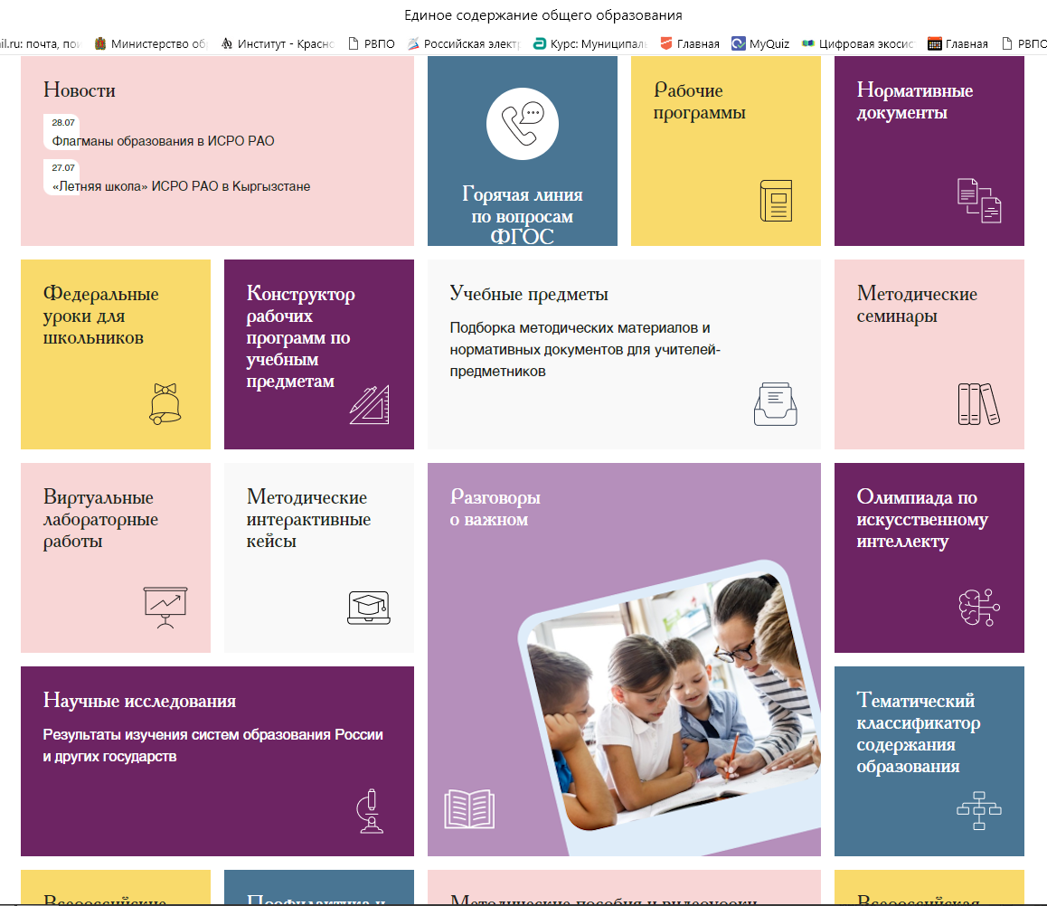
Портал «Единое содержание образования» https://edsoo.ru/

Slide 18
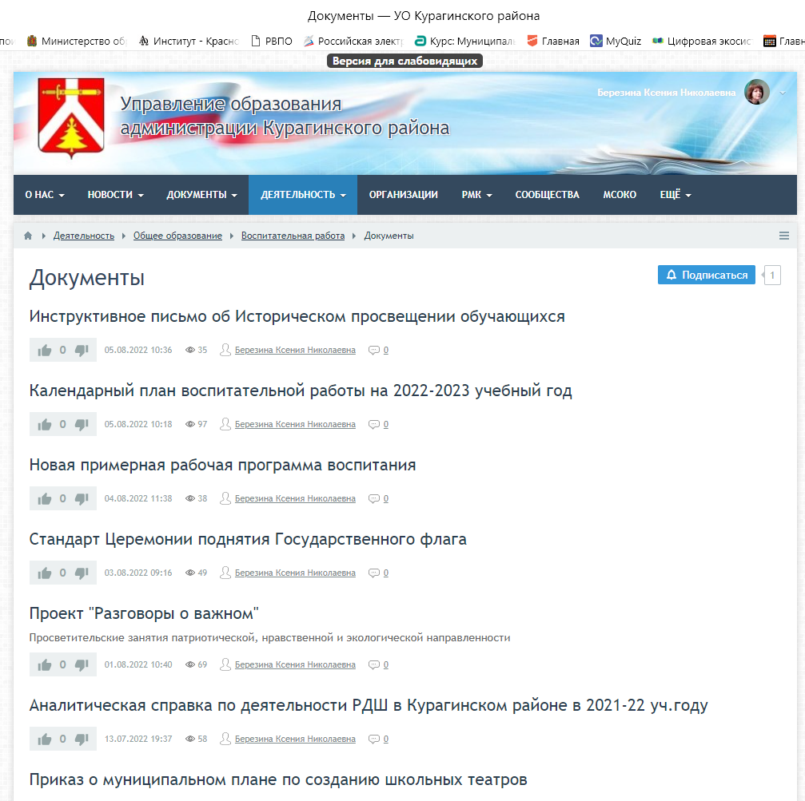

Slide 19
Контакты:
Телефон: 2-56-11, 89233683803
E-mail: uokuragino@yandex.ru

